Slide 1
Прикладная Криптография: Симметричные криптосистемы Хэш-функции
Макаров Артём
МИФИ 2023

Slide 2
Тест.
1 вопроса.
Положить телефон экраном вниз справа от себя
Не разговаривать с соседями
Не пользоваться конспектами и электронными устройствами
Написать номер (по таблице) и ФИО на листочке
Написать краткий ответ на вопрос
Дождаться окончания теста

Slide 3
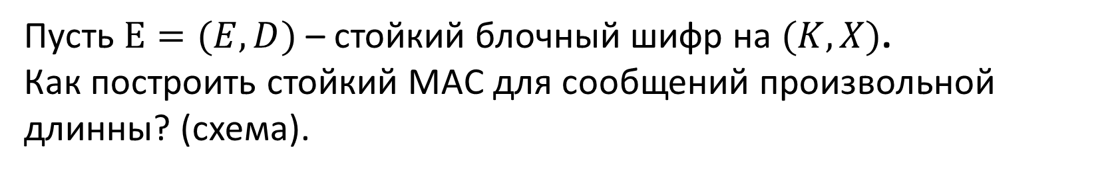
Тест.
Пусть $E=(E,D)$ – стойкий блочный шифр на $(K,X)$.
Как построить стойкий MAC для сообщений произвольной длинны? (схема).

Slide 4
TIME
IS
UP

Slide 5
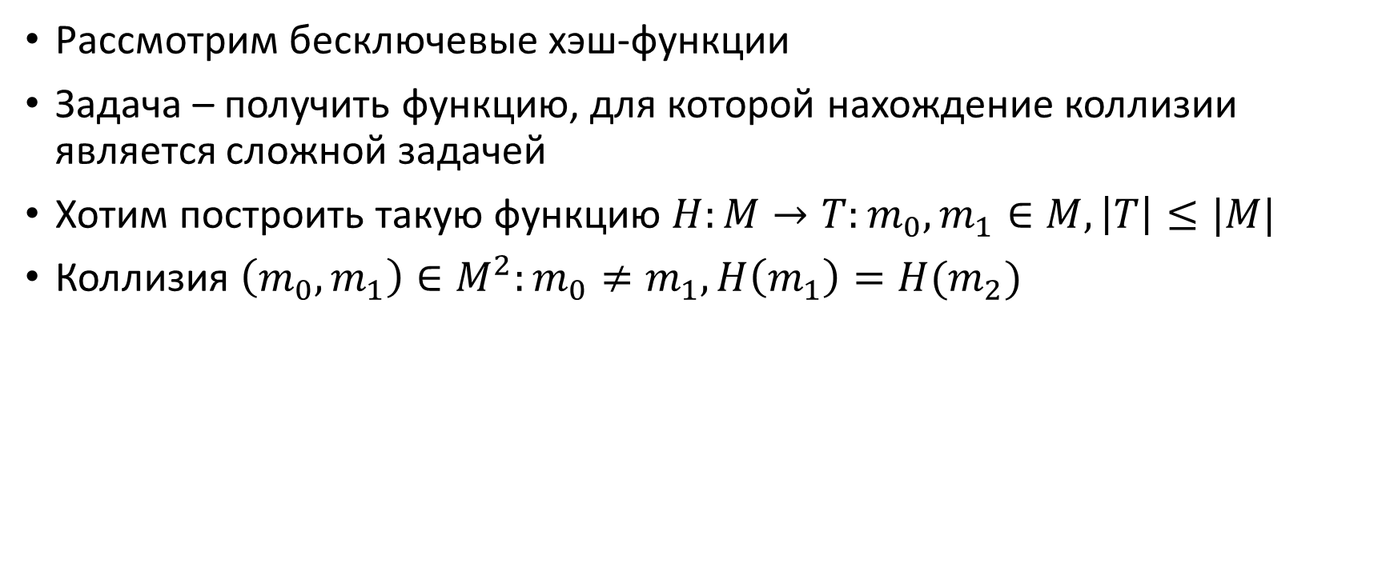
Целостность сообщений
Рассмотрим бесключевые хэш-функции
Задача – получить функцию, для которой нахождение коллизии является сложной задачей
Хотим построить такую функцию $H:M→T:m_{0},m_{1}∈M, \left|T\right|≤|M|$
Коллизия $\left(m_{0},m_{1}\right)∈M^{2}:m_{0}≠m_{1},H\left(m_{1}\right)=H(m_{2})$

Slide 6
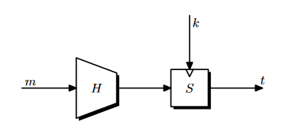
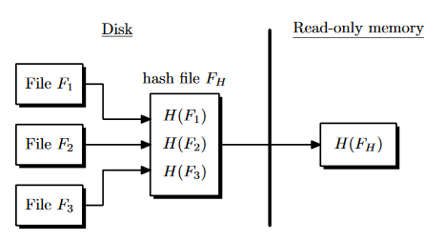
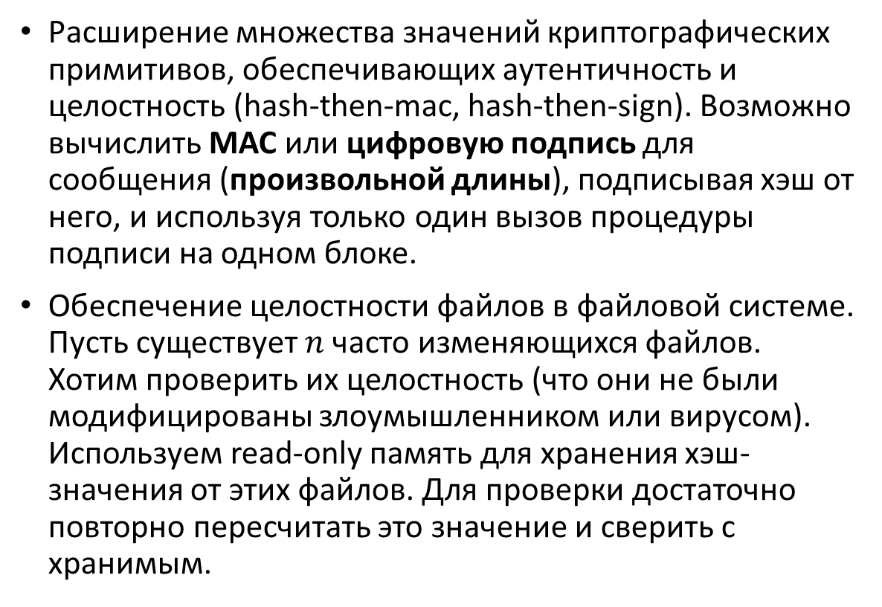
Применение хэш-функций
Расширение множества значений криптографических примитивов, обеспечивающих аутентичность и целостность (hash-then-mac, hash-then-sign). Возможно вычислить MAC или цифровую подпись для сообщения (произвольной длины), подписывая хэш от него, и используя только один вызов процедуры подписи на одном блоке.
Обеспечение целостности файлов в файловой системе. Пусть существует $n$ часто изменяющихся файлов. Хотим проверить их целостность (что они не были модифицированы злоумышленником или вирусом). Используем read-only память для хранения хэш-значения от этих файлов. Для проверки достаточно повторно пересчитать это значение и сверить с хранимым.

Slide 7





Определение хэш-функции
Хэш-функция $H$ на $(M,T)$, $H:M→T, \left|M\right|>\left|T\right|$ - эффективно вычислима.
Игра на стойкость к коллизиям. Пусть противнику дан оракул хэш-функции $H$ на $(M,T)$ (доступ к ней через претендента). Задача противника – получить пару сообщений $\left(m_{0},m_{1}\right)∈M^{2}:m_{0}≠m_{1}, H\left(m_{0}\right)=H(m_{1})$.
Обозначим преимуществом противника $A$ против $H$ через $CR_{adv}\left[A,H\right]=Pr⁡[A победил в игре]$
…
Chal.
Adv. $A$
$$m_{i}$$
$$\left(m_{0},m_{1}\right)$$
$$t_{i}=H (m_{i})$$
…

Slide 8
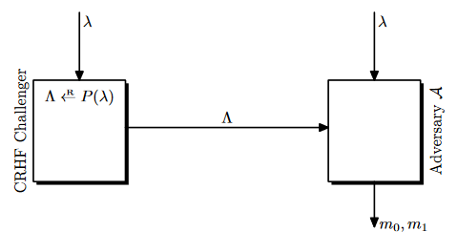
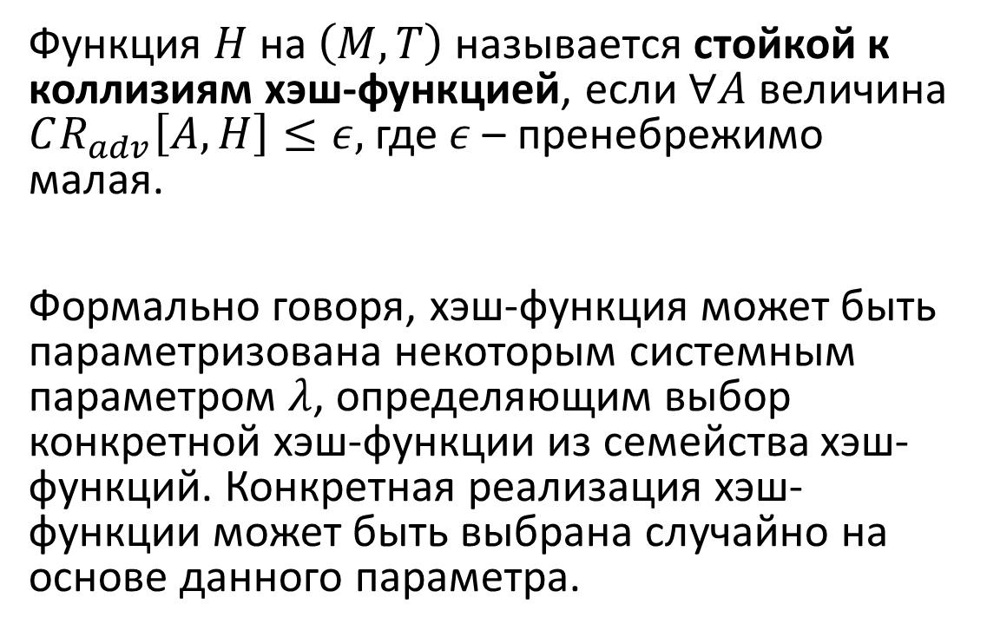
Определение хэш-функции
Функция $H$ на $\left(M,T\right)$ называется стойкой к коллизиям хэш-функцией, если $∀A$ величина $CR_{adv}\left[A,H\right]≤ε,$ где $ε$ – пренебрежимо малая.
Формально говоря, хэш-функция может быть параметризована некоторым системным параметром $λ$, определяющим выбор конкретной хэш-функции из семейства хэш-функций. Конкретная реализация хэш-функции может быть выбрана случайно на основе данного параметра.

Slide 9
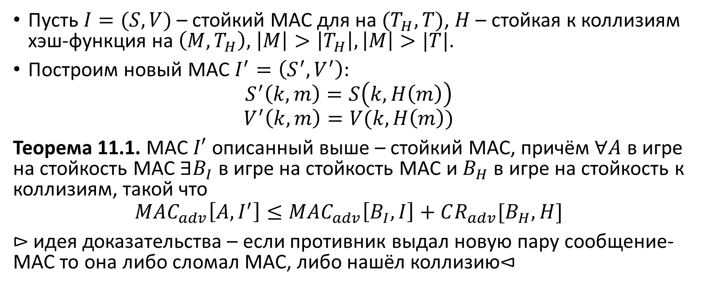
Построение MAC для произвольных сообщений
Пусть $I=(S,V)$ – стойкий MAC для на $(T_{H},T)$, $H$ – стойкая к коллизиям хэш-функция на $\left(M,T_{H}\right),$ $\left|M\right|>\left|T_{H}\right|, \left|M\right|>|T|$.
Построим новый MAC $I^{′}=\left(S^{′},V^{′}\right):$
$$S^{′}\left(k,m\right)=S\left(k,H\left(m\right)\right)$$
$$V^{′}\left(k,m\right)=V(k,H\left(m\right))$$
Теорема 11.1. MAC $I′$ описанный выше – стойкий MAC, причём $∀A$ в игре на стойкость MAC $∃B_{I}$ в игре на стойкость MAC и $B_{H}$ в игре на стойкость к коллизиям, такой что
$$MAC_{adv}\left[A,I^{′}\right]≤MAC_{adv}\left[B_{I},I\right]+CR_{adv}[B_{H},H]$$
$⊳$ идея доказательства – если противник выдал новую пару сообщение-MAC то она либо сломал MAC, либо нашёл коллизию$⊲$

Slide 10
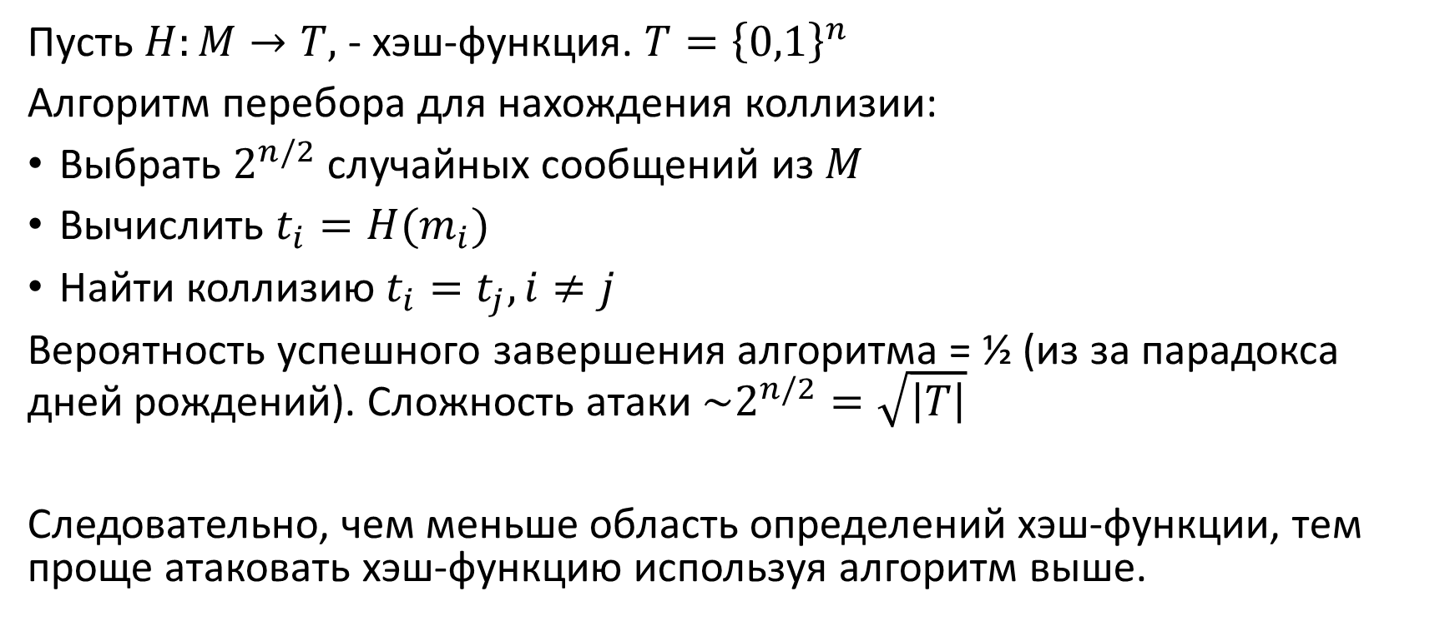
Атаки на основе парадокса дней рождений
Пусть $H:M→T,$- хэш-функция. $T={\left\{0,1\right\}}^{n}$
Алгоритм перебора для нахождения коллизии:
Выбрать $2^{n/2}$ случайных сообщений из $M$
Вычислить $t_{i}=H(m_{i})$
Найти коллизию $t_{i}=t_{j},i≠j$
Вероятность успешного завершения алгоритма = ½ (из за парадокса дней рождений). Сложность атаки $\sim 2^{n/2}=\sqrt{\left|T\right|}$
Следовательно, чем меньше область определений хэш-функции, тем проще атаковать хэш-функцию используя алгоритм выше.

Slide 11
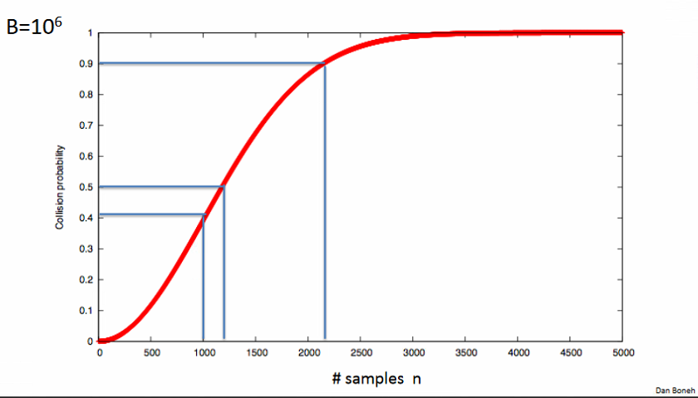

Slide 12
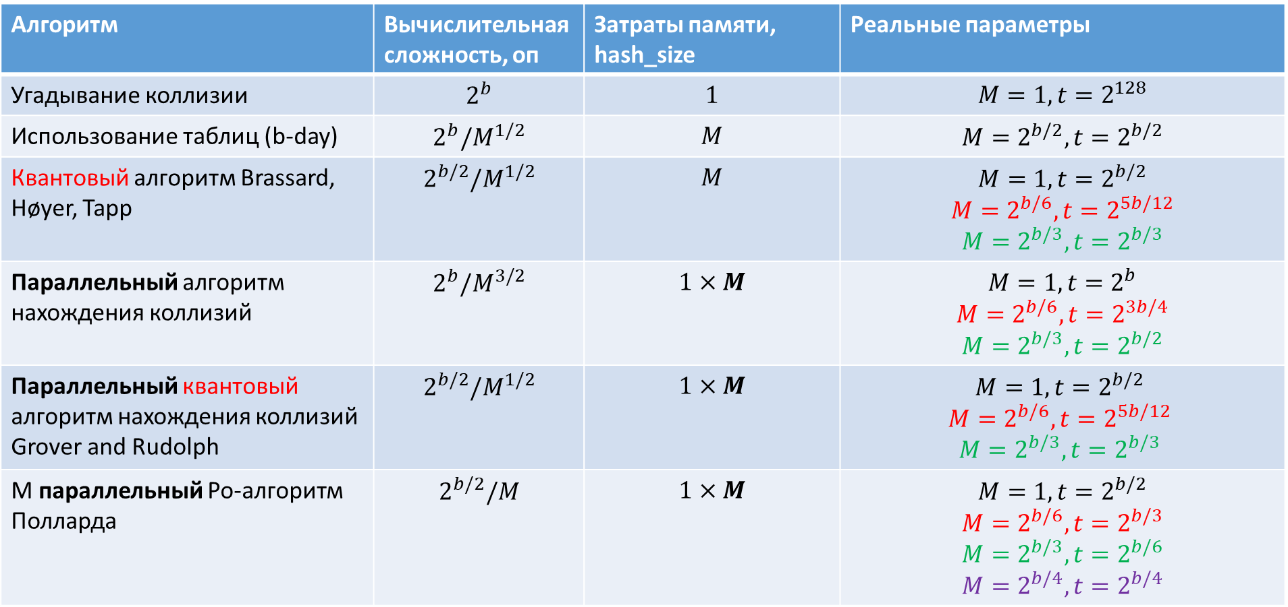
Другие атаки на нахождение коллизий
Алгоритм | Вычислительная сложность, оп | Затраты памяти, hash_size | Реальные параметры
Угадывание коллизии | $$2^{b}$$ | $$1$$ | $$M=1, t=2^{128}$$
Использование таблиц (b-day) | $$2^{b}/M^{1/2}$$ | $$M$$ | $$M=2^{b/2},t=2^{b/2}$$
Квантовый алгоритм Brassard, Høyer, Tapp | $$2^{b/2}/M^{1/2}$$ | $$M$$ | $$M=1,t=2^{b/2}$$ $$M=2^{b/6},t=2^{5b/12}$$ $$M=2^{b/3},t=2^{b/3}$$
Параллельный алгоритм нахождения коллизий | $$2^{b}/M^{3/2}$$ | $$1×M$$ | $$M=1,t=2^{b}$$ $$M=2^{b/6},t=2^{3b/4}$$ $$M=2^{b/3},t=2^{b/2}$$
Параллельный квантовый алгоритм нахождения коллизий Grover and Rudolph | $$2^{b/2}/M^{1/2}$$ | $$1×M$$ | $$M=1,t=2^{b/2}$$ $$M=2^{b/6},t=2^{5b/12}$$ $M=2^{b/3},t=2^{b/3}$
M параллельный Ро-алгоритм Полларда | $$2^{b/2}/M$$ | $$1×M$$ | $$M=1,t=2^{b/2}$$ $$M=2^{b/6},t=2^{b/3}$$ $$M=2^{b/3},t=2^{b/6}$$ $$M=2^{b/4},t=2^{b/4}$$
Daniel J. Bernstein. Cost analysis of hash collisions: Will quantum computers make SHARCS obsolete?

Slide 13
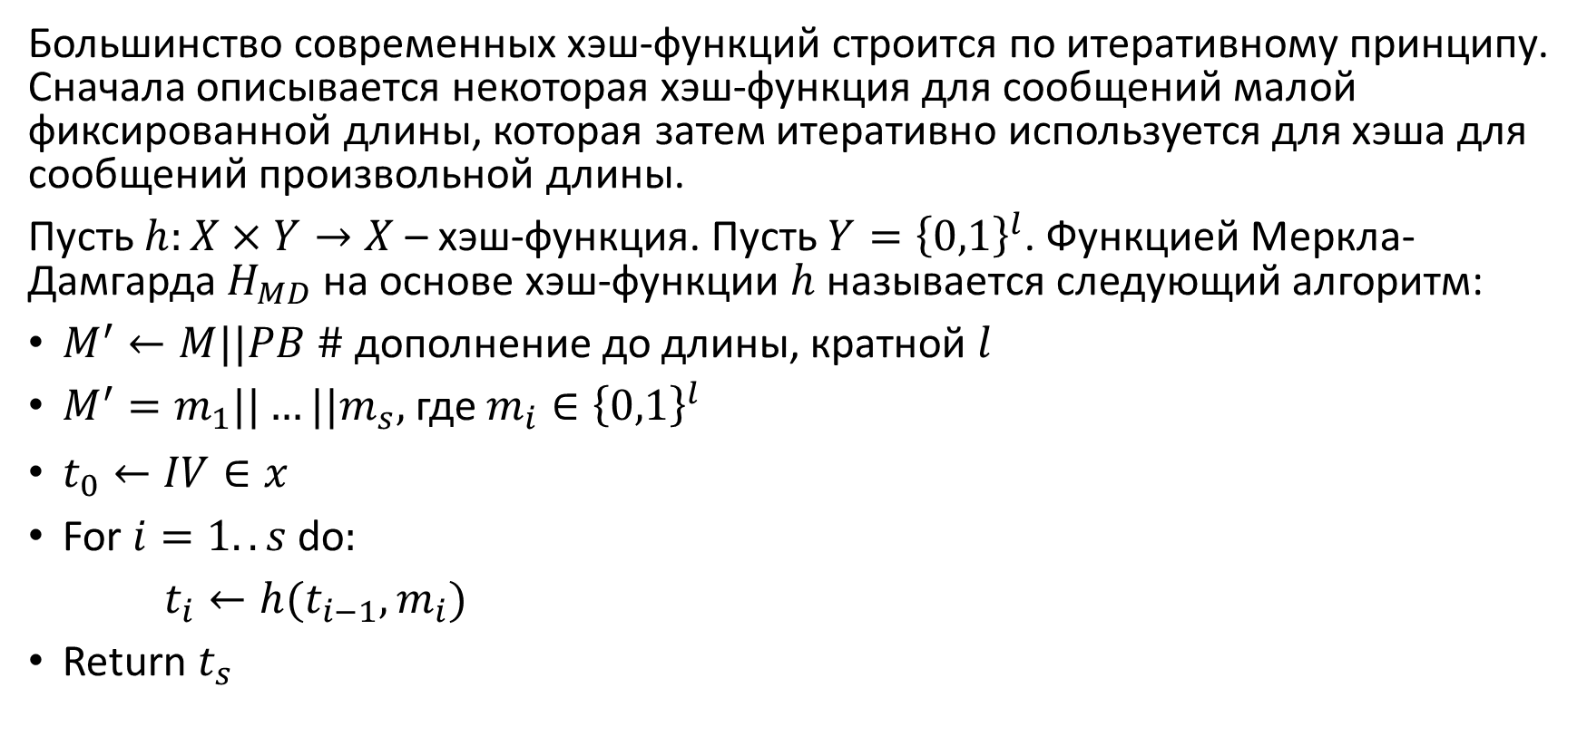
Парадигма Меркла-Дамгарда
Большинство современных хэш-функций строится по итеративному принципу. Сначала описывается некоторая хэш-функция для сообщений малой фиксированной длины, которая затем итеративно используется для хэша для сообщений произвольной длины.
Пусть $h:X×Y→X$ – хэш-функция. Пусть $Y={\left\{0,1\right\}}^{l}$. Функцией Меркла-Дамгарда $H_{MD}$ на основе хэш-функции $h$ называется следующий алгоритм:
$M^{′}←M||PB \#$ дополнение до длины, кратной $l$
$M^{′}=m_{1}||…||m_{s},$где $m_{i}∈{\left\{0,1\right\}}^{l}$
$t_{0}←IV∈x$
For $i=1..s$do$:$
$t_{i}←h(t_{i−1},m_{i})$
Return $t_{s}$

Slide 14
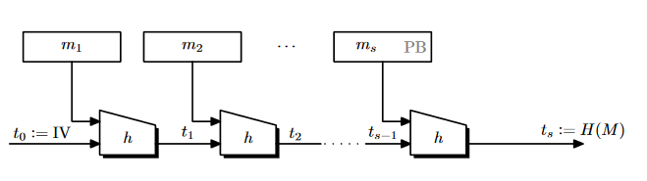

Slide 15
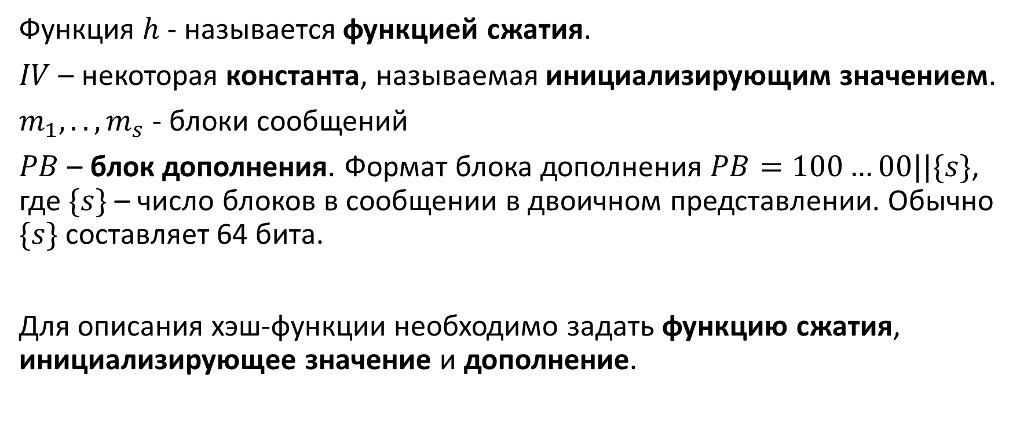
Парадигма Меркла-Дамгарда
Функция $h$ - называется функцией сжатия.
$IV$ – некоторая константа, называемая инициализирующим значением.
$m_{1},..,m_{s}$ - блоки сообщений
$PB$ – блок дополнения. Формат блока дополнения $PB=100…00||\{s\}$, где $\{s\}$ – число блоков в сообщении в двоичном представлении. Обычно $\{s\}$ составляет 64 бита.
Для описания хэш-функции необходимо задать функцию сжатия, инициализирующее значение и дополнение.

Slide 16
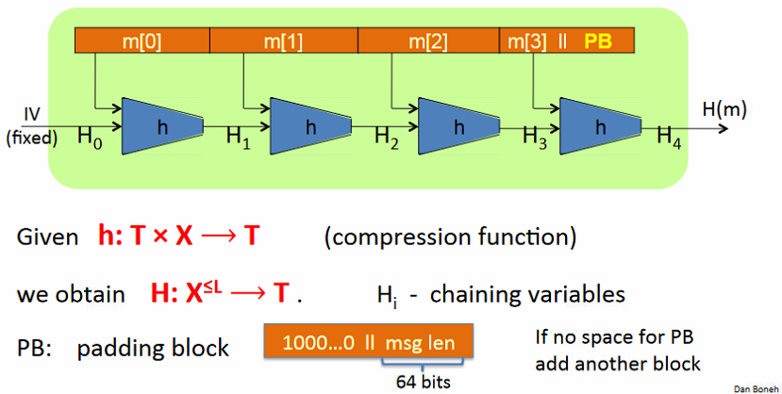
Парадигма Меркла-Дамгарда

Slide 17

Стойкость схемы Меркла-Дамгарда
Теорема 11.2. Пусть $L$ – полиномиально ограниченная величина и $h$ - стойкая к коллизиям хэш-функция на $(X×Y,X)$. Тогда хэш-функция Меркла-Дамгарда $H_{MD}$, построенная на основе $h$ и определённая на $({\left\{0,1\right\}}^{L},X)$ – стойкая к коллизиям, причём $∀A$ в игре против $H_{MD}$ $∃B$ в игре против $h:$
$$CR_{adv}\left[A,H_{MD}\right]=CR[B,h]$$
$⊳$ без доказательства$⊲$

Slide 18
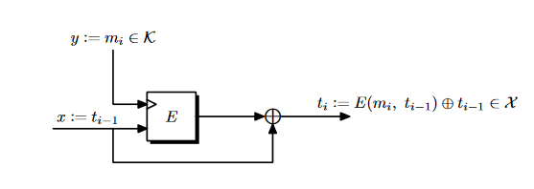
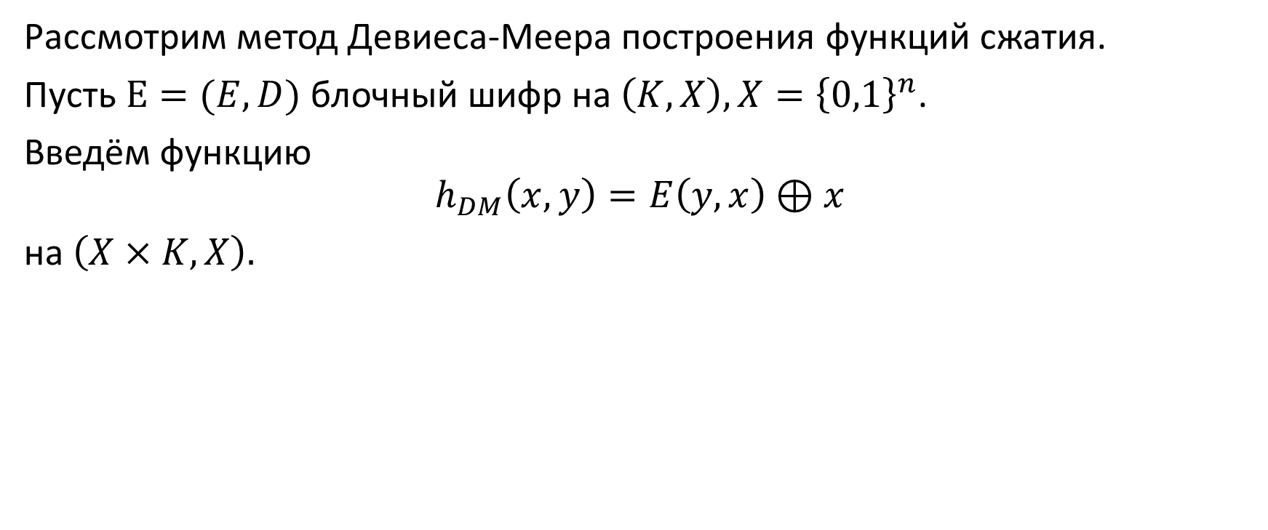
Построение функций сжатия
Рассмотрим метод Девиеса-Меера построения функций сжатия.
Пусть $Ε=(E,D)$ блочный шифр на $\left(K,X\right), X={\left\{0,1\right\}}^{n}$.
Введём функцию
$$h_{DM}\left(x,y\right)=E\left(y,x\right)⊕x$$
на $\left(X×K,X\right).$

Slide 19
Построение функций сжатия
Блочные шифры часто оптимизируются при построении и реализации в предположении, что ключ блочного шифра будет использоваться для шифрования множества блоков. Постоянная смена ключа может значительно ухудшить производительность.
Следовательно, необходимо построить специальные блочные шифры, для которых частая смена ключа не окажет влияние на их произвольность.

Slide 20
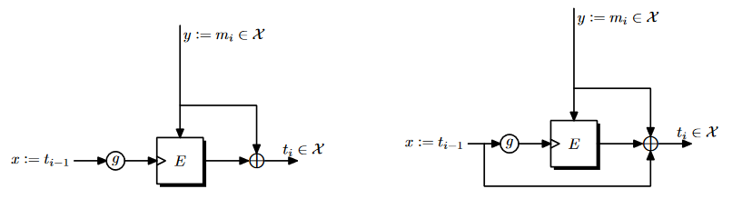

Вариации Девиеса-Меера
$g:X→K$ – некоторая заданная функция кодирования (некоторое преобразование).

Slide 21
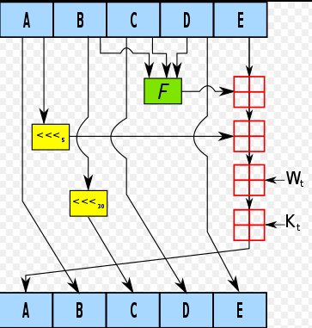
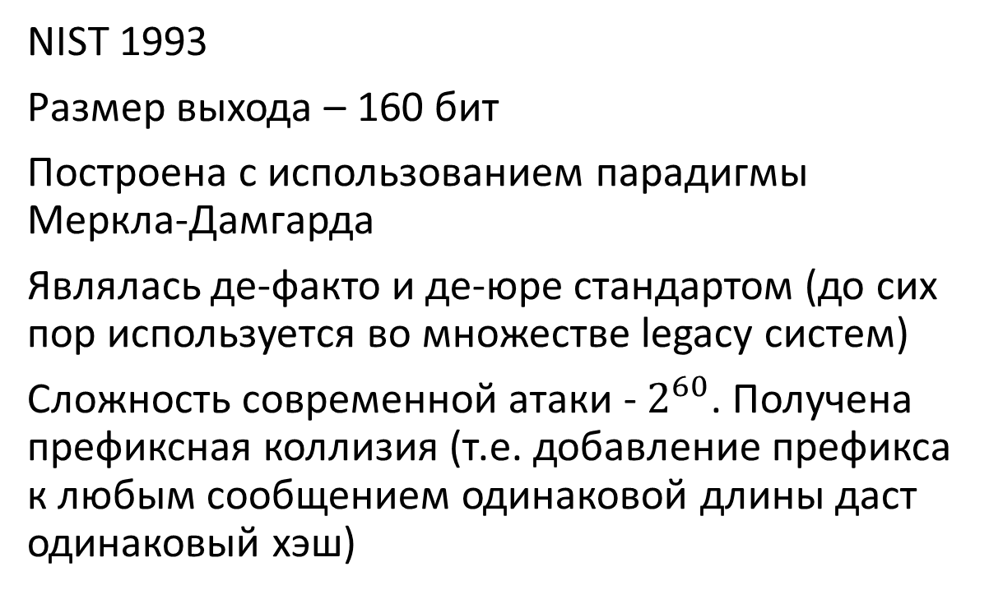
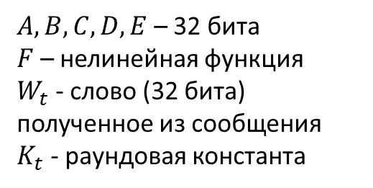
SHA-1
NIST 1993
Размер выхода – 160 бит
Построена с использованием парадигмы Меркла-Дамгарда
Являлась де-факто и де-юре стандартом (до сих пор используется во множестве legacy систем)
Сложность современной атаки - $2^{60}$. Получена префиксная коллизия (т.е. добавление префикса к любым сообщением одинаковой длины даст одинаковый хэш)
$A,B,C,D,E$ – 32 бита
$F$ – нелинейная функция
$W_{t}$ - слово (32 бита) полученное из сообщения
$K_{t}$ - раундовая константа

Slide 22
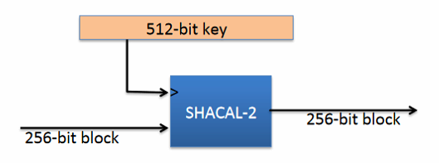
SHA-2
NIST 2002
Построена с использованием парадигмы Меркла-Дамгарда
Функция сжатия Девиеса-Меера
Блочный шифр – SHACAL-2
Современный стандарт хэш-функции

Slide 23
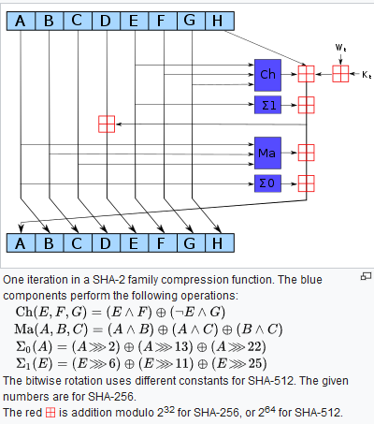
SHA-2
Размер выходы 256 или 512 бит
Атаки на полную схему не известны

Slide 24
А ещё
RIPEMD-160
ГОСТ 34.11-94
ГОСТ 34.11-2012 (Стрибог)
MD-5 – СЛОМАН! (коллизии второго рода, хотя много где используется)

Slide 25
SHA-3
NIST 2015
Размер выхода – произвольный
Построена с использованием губчатой функции Keccak f1600 (f800)
Атаки на полную схему не известны
Стандарт на замену sha-2

Slide 26
Губчатая конструкция
Основа губчатой конструкции – «волшебная» перестановка на некотором множестве.
Вводится понятие состояния – некоторого вектора, разделённого на 2 части – открытую и закрытую.
На каждом раунде открытая часть может изменяться входными данными или выдаваться в качестве входа, после чего вычисляется новое состояние с использованием перестановки.
Две основных операции – «поглощение» и «выжимание» губки

Slide 27
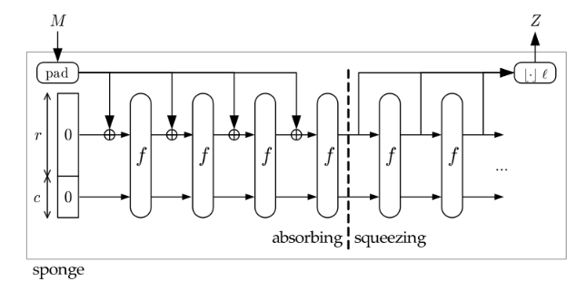
Губчатая конструкция (SHA-3)

Slide 28
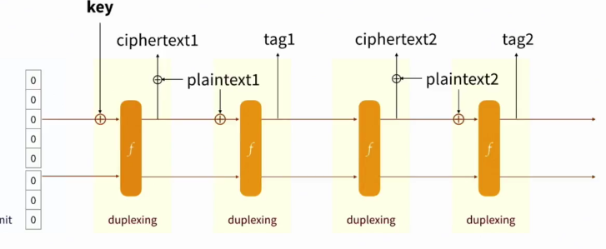
Построение симметричной криптографии с использованием губчатой конструкции (Strobe)

Slide 29
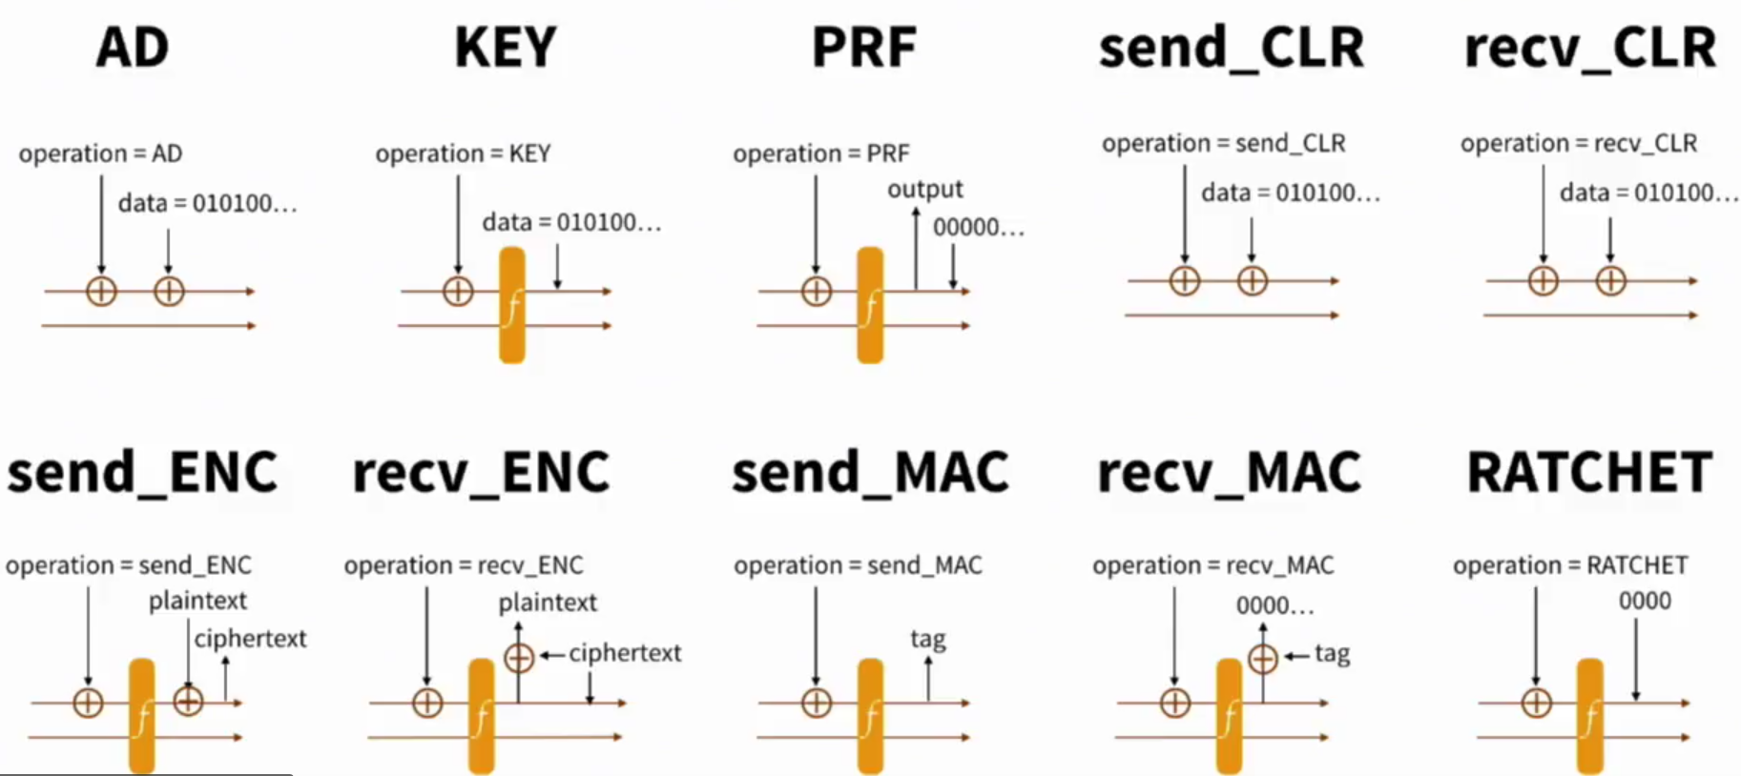
Построение симметричной криптографии с использованием губчатой конструкции (Strobe)

Slide 30
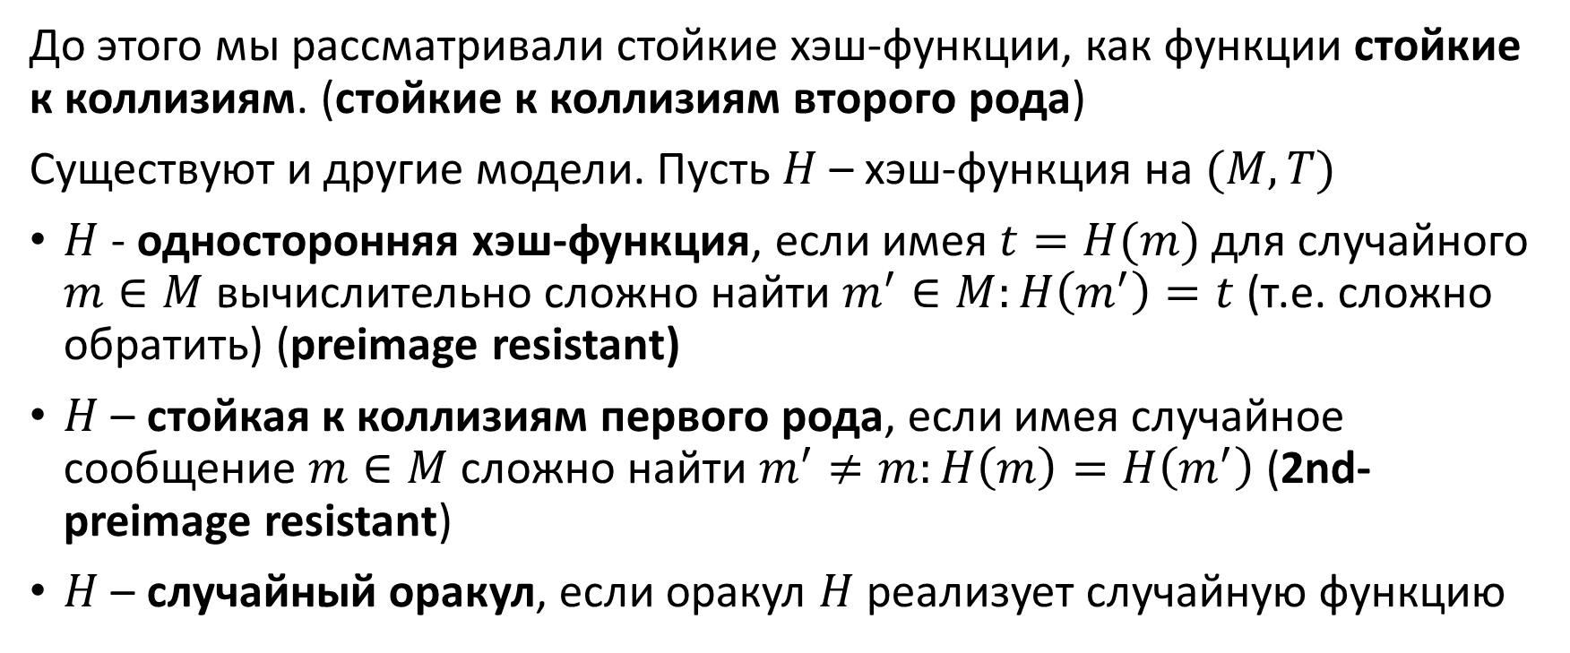
Модели хэш-функций
До этого мы рассматривали стойкие хэш-функции, как функции стойкие к коллизиям. (стойкие к коллизиям второго рода)
Существуют и другие модели. Пусть $H$ – хэш-функция на $(M,T)$
$H$ - односторонняя хэш-функция, если имея $t=H(m)$ для случайного $m∈M$ вычислительно сложно найти $m^{′}∈M:H\left(m^{′}\right)=t$ (т.е. сложно обратить) (preimage resistant)
$H$ – стойкая к коллизиям первого рода, если имея случайное сообщение $m∈M$ сложно найти $m^{′}≠m:H\left(m\right)=H\left(m^{′}\right)$ (2nd-preimage resistant)
$H$ – случайный оракул, если оракул $H$ реализует случайную функцию

Slide 31
Модели хэш-функций
Взаимосвязь моделей
Случайный оракул => стойкость к коллизиям второго рода => стойкость к коллизиям первого рода => односторонняя хэш-функция
Random oracle => collision resistance => 2nd-preimage resistant => one-way (preimage resistant)
Обратное вообще говоря не верно. Пример – SHA-1 сейчас считается стойкой односторонней хэш-функцией, но не стойкость к коллизиям второго рода.

Slide 32
Модели хэш-функций
 | Русская терминология | Английская терминология | Отношение стойкости
1 | Односторонняя хэш-функция | Preimage resistant, one-way (preimage resistant) (aka стойкость к нахождению прообраза) | => 1
2 | Стойкая к коллизиям первого рода | 2nd-preimage resistant (aka стойкость к нахождению второго прообраза, когда один уже дан) | 12
3 | Стойкие к коллизиям второго рода | Collision Resistant (aka стойкость к коллизиям) | 123
4 | Случайный оракул (в старой терминологии не используется) | Random oracle | 1234

Slide 33
Модели хэш-функций
Т.к. хэш-функции широко распространены как криптографический примитив, стойкость системы часто сводится к стойкости хэш-функции в какой либо модели. При этом стараются использовать наиболее «слабую» модель хэш-функции, для обеспечения минимальных требований к хэш-функции и увеличения стойкости системы.
Некоторые доказательства для современных систем удалось провести только в модели случайного оракула (Random oracle model), в которой хэш-функции предполагаются случайными оракулами.
Модель без случайных оракулов называется стандартной (предполагая ограничение по времени и вычислительной мощи противника).

Slide 34
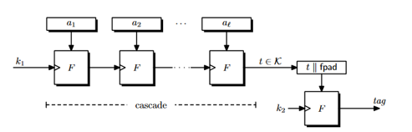

NMAC
PRF $F$ на $\left(K,M,K\right), K={\left\{0,1\right\}}^{k},X={\left\{0,1\right\}}^{n}$, $k≤X$
$g\left(t\right)=t||$fpad, fpad – фиксированное дополнение, длины $n−k$ бит
Теорема 10.3. $NMAC,$ использующая PRF $F$ стойкая PRF на $\left(K^{2},X^{≤l},K\right):$
$$PRF_{adv}\left[A,NMAC\right]≤\left(Q\left(l+1\right)\right)∗{PRF}_{adv}\left[B_{1},F\right]+PRF_{adv}\left[B_{2},F\right]+\frac{Q^{2}}{2\left|K\right|}$$
Рассмотрим как можно получить MAC на основе хэш-функции, используя похожую конструкцию.

Slide 35
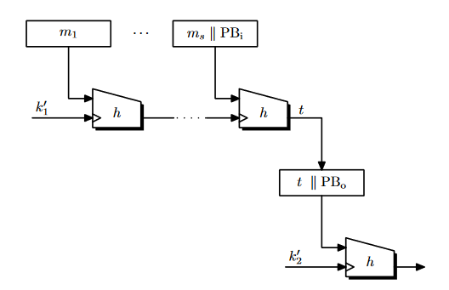

NMAC
Заменим $F$ на итеративную хэш-функцию хэш-функцию. Получим:

Slide 36
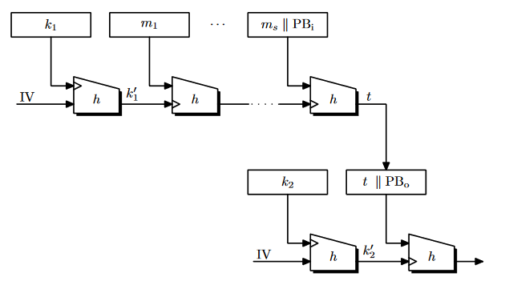

NMAC
Реализуем алгоритм получения ключей $k_{1}^{′}$ и $k_{2}^{′}$ с помощью IV и $k_{1}$ и $k_{2}$

Slide 37
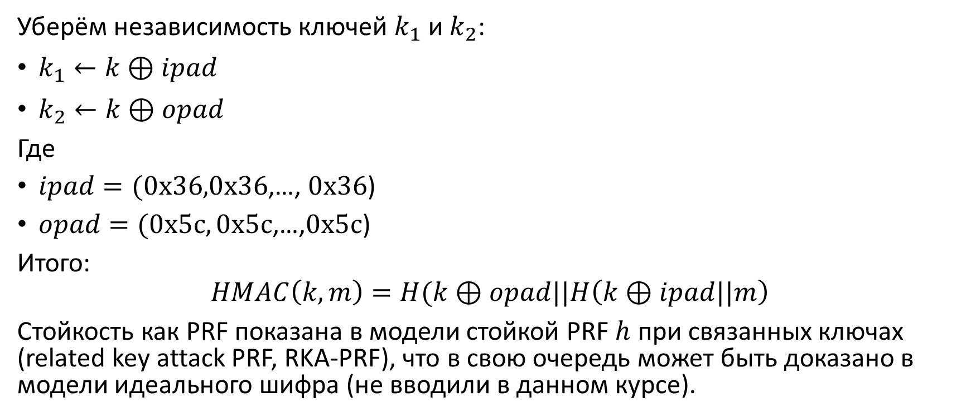
HMAC
Уберём независимость ключей $k_{1}$ и $k_{2}$:
$k_{1}←k⊕ipad$
$k_{2}←k⊕opad$
Где
$ipad=(0x36,0x36$,…, $0x36$)
$opad=(0x5c,0x5c$,…,$0x5c$)
Итого:
$$HMAC\left(k,m\right)=H(k⊕opad||H\left(k⊕ipad||m\right)$$
Стойкость как PRF показана в модели стойкой PRF $h$ при связанных ключах (related key attack PRF, RKA-PRF), что в свою очередь может быть доказано в модели идеального шифра (не вводили в данном курсе).

Slide 38
HMAC
Де-факто интернет стандарт
Не требует блочного шифра для реализации, основан на хэш-функции
Используется во множестве протоколов
Самый распространённых MAC
Может быть построен с использованием произвольной хэш-функции (включая ГОСТ)
В настоящий момент используется HMAC-SHA-256
Лучше избегать использование HMAC-SHA-1, хотя в настоящий момент не известны практические атаки, существенно лучше перебора

Slide 39
Получение ключей
Пусть имеется единственный ключ SK, полученный из:
Аппаратного датчика случайных чисел
Протокола распределения ключей (передача или согласование ключа)
Пароль пользователя
Хотим получить сессионные ключи из данного ключа.
Используются KDF – key derivation functions
KDF
SK
k₁, k₂, k₃, …

Slide 40

Если источник ключей имеет равномерное распределение
$F:K×X→{\left\{0,1\right\}}^{n}$ - PRF
CTX: контекст, строка, уникально представляющая приложение или назначению ключей (для независимой генерации различных ключей для различных приложений).
KDF( SK, CTX, L) :=
F(SK, (CTX ll 0)) ll F(SK, (CTX ll 1)) ll ⋯ ll F(SK, (CTX ll L))

Slide 41
Если источник не имеет равномерное распределение
Напомним – PRF стойкая, только если ключи – случайные и равномерно распроданные.
SK не равномерно распределён ⇒ PRF может и не давать случайно выглядящий выход
Примеры неравномерного распределения:
Протоколы обмена ключей: ключ может быть равномерно распределён только в некотором подмножестве ключей
Аппаратный PRG: возможен смещённый выход
Пароли: …. без комментариев

Slide 42
Парадигма извлечения и расширения
Step 1: извлечь псевдослучайный ключ k из ключа SK
step 2: расширить k используя в качестве ключа PRF (как указано ранее)
prob
extractor
prob
SK
k
salt
salt: некоторая величина

Slide 43
HKDF: KDF from HMAC
Реализует парадигму извлечения и расширения с помощью HMAC :
извлечение: use k ⟵ HMAC( salt, SK )
Затем расширить используя HMAC в качестве PRF с ключом k

Slide 44
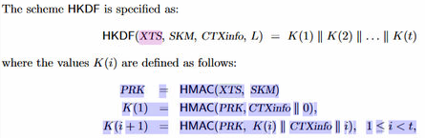

HKDF
Более формально
$XTS$ – соль, $SKM$ – ключевой материал, $K(i)$ – выходы

Slide 45
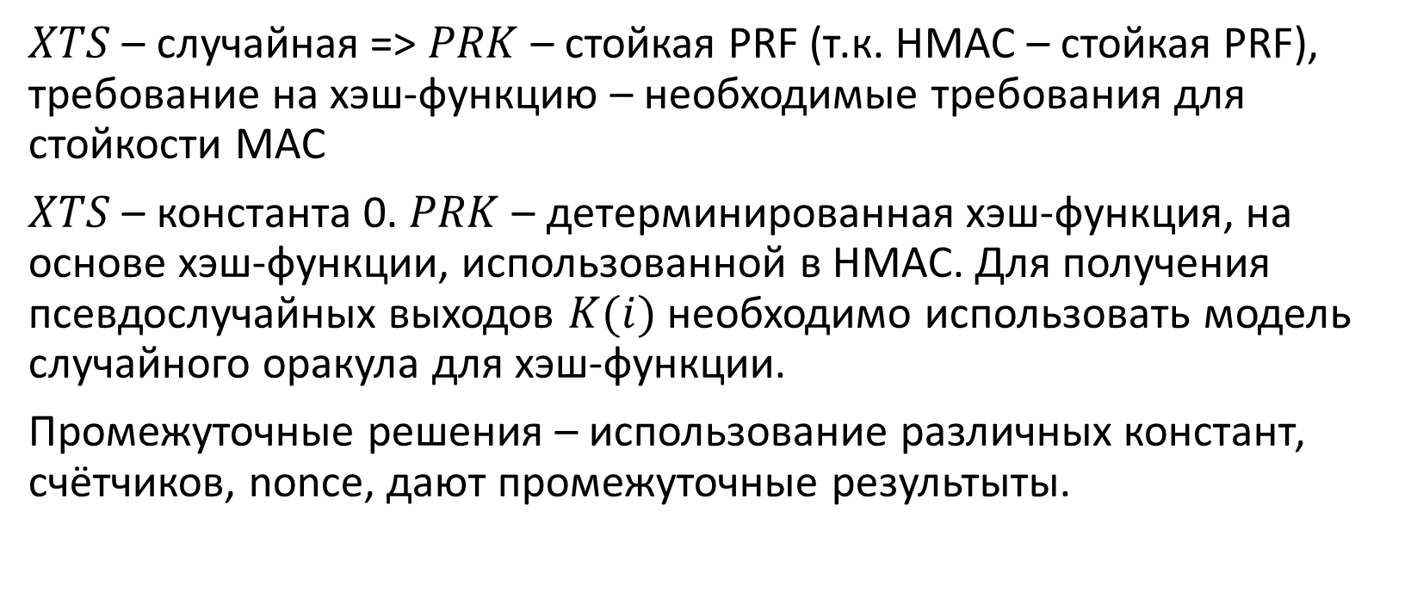
HKDF
$XTS$ – случайная => $PRK$ – стойкая PRF (т.к. HMAC – стойкая PRF), требование на хэш-функцию – необходимые требования для стойкости MAC
$XTS$ – константа 0. $PRK$ – детерминированная хэш-функция, на основе хэш-функции, использованной в HMAC. Для получения псевдослучайных выходов $K(i)$ необходимо использовать модель случайного оракула для хэш-функции.
Промежуточные решения – использование различных констант, счётчиков, nonce, дают промежуточные результыты.

Slide 46
HKDF
Позволяет извлекать энтропию из неравномерно распределённого источника для получения равномерно распределённой последовательности
Контекст используется для изоляции ключей между приложениями или применениями
Соль может быть константной или отсутствовать, но случайная соль даёт лучшую стойкость. Если не получается использовать случайную – лучше использовать хотя бы счётчик
Де-факто интернет стандарт
Не использовать MD-5 и SHA-1

Slide 47
KDF для паролей (PBKDF)
Не использовать HKDF: у паролей удивительно малая энтропия
Полученные ключи могут быть уязвимы к перебору пол словарю исходного материала
PBKDF: salt и медленное хэширование
Пример: PKCS#5 (PBKDF1)
H^{(c)}(pwd ll salt): вычисляем хэш-функцию c раз, подмешивая соль

Slide 48
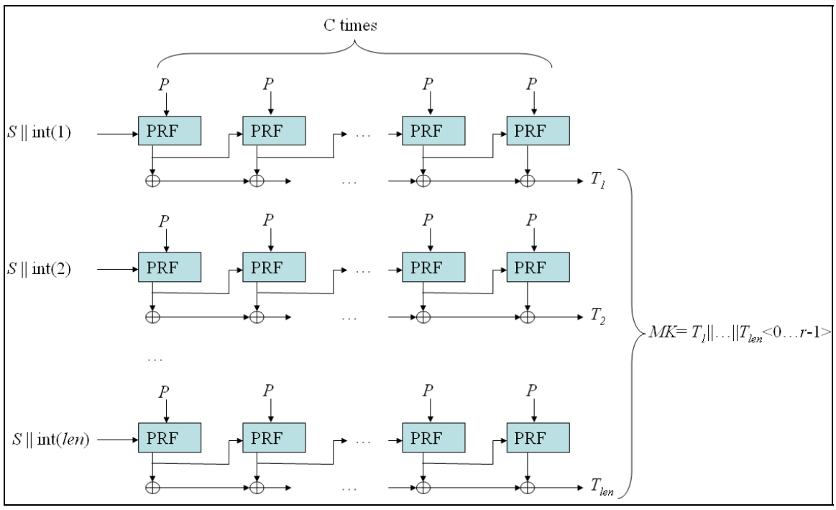

Пример: PBKDF2
$P$ – пароль, $S$ – seed, $c$ – число итераций, $n$ – число T блоков для генерации одного ключа
$U_{1}=PRF(P, S||i)$
$U_{c}=PRF\left(P,U_{c−1}\right)$
$F\left(P,S,c,i\right)=U_{1}⊕…⊕U_{c}$
$T_{i}=F\left(P,S,c,i\right)$
$DK=T_{1}||…||T_{n}$ ($MK$
на картинке)

Slide 49
PBKDF2, ещё одна картинка

Slide 50
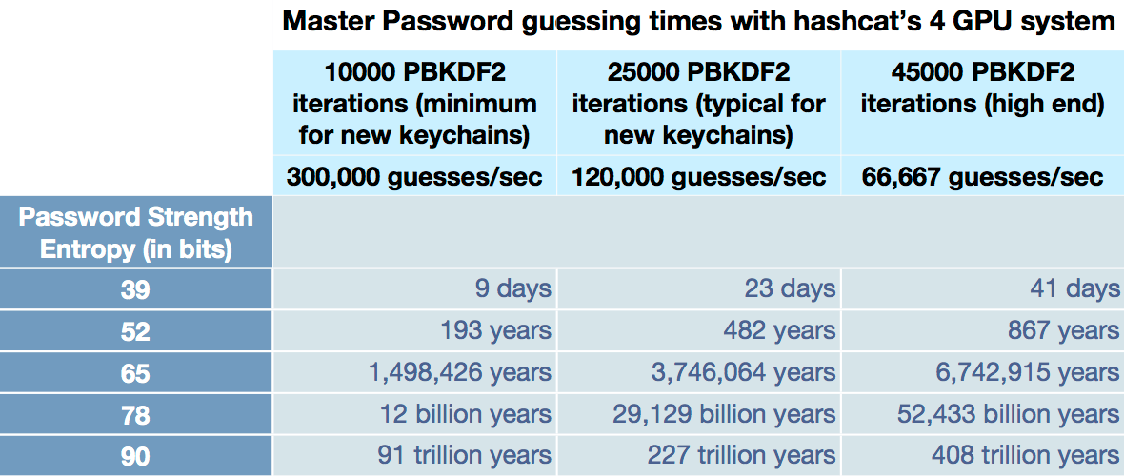
PBKDF2, порядок перебора

